Slide 1
構造を確認しましょう。

Slide 2
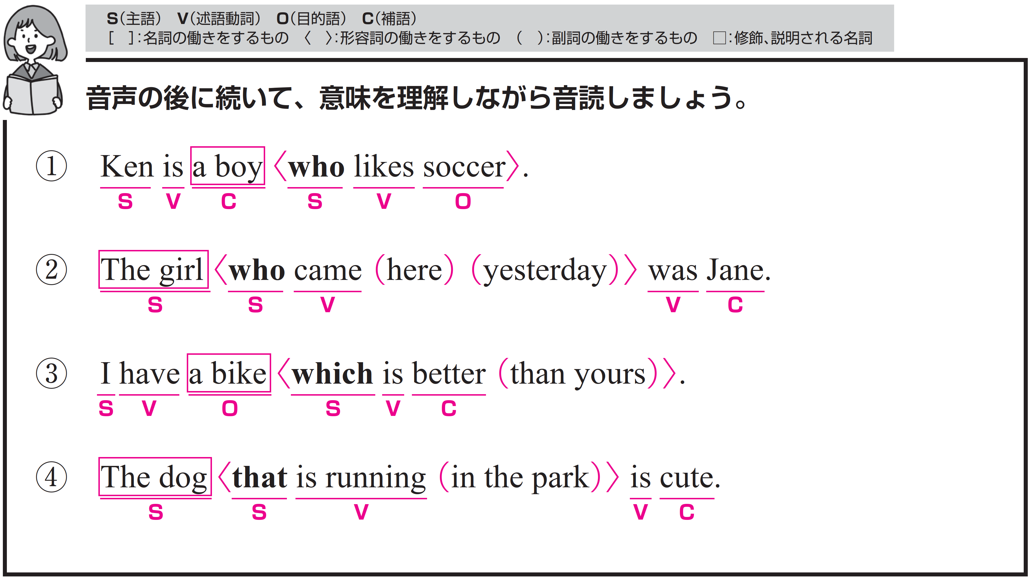
ケンはサッカーが好きな少年です。
〇 Ken がS（主語）、is がV（動詞）、
a boy がC（補語）です。
〇 who likes soccer は主語と動詞をふくむ節です。
「サッカーが好きな」という意味をもち、
a boy を修飾しています。
〇 who がS（主語）、likes がV（動詞）、
soccer がO（目的語）です。

Slide 3
Target Sentence
FLASH
CARD
PRACTICE！

Slide 4

ケンは 少年 です /
サッカーが 好きな /
Ken is a boy /
who likes soccer. /

Slide 5
Ken [i-] a boy /
[w--] [l----] soccer. /

Slide 6
ケンは 少年 です /
サッカーが 好きな /

Slide 7
ケンは 少年 です /
京都に 住んでいる /
Ken is a boy /
who lives in Kyoto. /

Slide 8
Ken [i-] a boy /
[w--] [l----] [i-] Kyoto. /

Slide 9
ケンは 少年 です /
京都に 住んでいる /

Slide 10
私は 知っています 少女を /
歌を 歌っている /
I know the girl /
who is singing songs. /

Slide 11
I [k---] the girl /
[w--] [i-] [s------] songs. /

Slide 12
私は 知っています 少女を /
歌を 歌っている /

Slide 13
昨日、ここに来た少女はジェーンでした。
〇 The girl がS（主語）、was がV（動詞）、Jane がC（補語）です。
〇 who came here yesterday は主語と動詞をふくむ節です。
「昨日ここに来た」という意味をもち、
The girl を修飾しています。
who がS（主語）、came がV（動詞）です。
〇 here は副詞です。
「ここに」という意味をもち、動詞 came を修飾しています。
〇 yesterday は副詞です。
「昨日」という意味をもち、動詞 came を修飾しています。

Slide 14
Target Sentence
FLASH
CARD
PRACTICE！

Slide 15
その少女は / 昨日 ここに来た /
ジェーン でした /
The girl /
who came here yesterday /
was Jane. /

Slide 16
The girl /
[w--] [c---] here yesterday /
[w--] Jane. /

Slide 17
その少女は / 昨日 ここに来た /
ジェーン でした /

Slide 18
その少女は / 泳いでいた /
ジェーン でした /
The girl /
who was swimming /
was Jane. /

Slide 19
[T--] [g---] /
[w--] [w--] [s-------] /
[w--] Jane. /

Slide 20
その少女は / 泳いでいた /
ジェーン でした /

Slide 21
その少女は /
ジェーンと 名付けられた /
私のいとこ です /
The girl /
who was named Jane /
is my cousin. /

Slide 22
The girl /
[w--] [w--] [n----] Jane /
[i-] my cousin. /

Slide 23
その少女は /
ジェーンと 名付けられた /
私のいとこ です /

Slide 24
私はあなたのものよりよい自転車を持っています。
〇 I がS（主語）、have がV（動詞）、a bike がO（目的語）です。
〇 which is better than yours は主語と動詞をふくむ節です。
「あなたのものより良い」という意味をもち、
a bike を修飾しています。
〇 which がS（主語）、is がV（動詞）、better がC（補語）です。
〇 than yours は修飾語で副詞のはたらきです。
「あなたの（自転車）よりも」という意味をもち、
better の比較の対象を示しています。

Slide 25
Target Sentence
FLASH
CARD
PRACTICE！

Slide 26
私は 持っています 自転車を /
より良い / あなたのものより /
I have a bike /
which is better / than yours. /

Slide 27
I [h---] a bike /
[w----] [i-] better /
[t---] yours. /

Slide 28
私は 持っています 自転車を /
より良い / あなたのものより /

Slide 29
私は 持っています 自転車を /
作られた / アメリカで /
I have a bike /
which was made / in America. /

Slide 30
I [h---] a bike /
[w----] [w--] [m---] /
[i-] America. /

Slide 31
私は 持っています 自転車を /
作られた / アメリカで /

Slide 32
私は 飼っています
２ひきのネコを /
青い目を 持つ /
I have two cats /
which have blue eyes. /

Slide 33
I [h---] two cats /
[w----] [h---] blue eyes. /

Slide 34
私は 飼っています
２ひきのネコを /
青い目を 持つ /

Slide 35
公園を走っているイヌはかわいいです。
〇 The dog がS（主語）、is がV（動詞）、cute がC（補語）です。
〇 that is running in the park は主語と動詞をふくむ節です。
「公園を走っている」という意味をもち、
The dog を修飾しています。
〇 that がS（主語）、is running がV（動詞）です。
〇 in the park は修飾語で副詞のはたらきです。
「公園を」という意味をもち、running を修飾しています。

Slide 36
Target Sentence
FLASH
CARD
PRACTICE！

Slide 37
そのイヌは / 走っている /
公園の中を / かわいい です /
The dog / that is running / in the park / is cute. /

Slide 38
The dog / [t---] [i-] [r------] / in the park / [i-] cute. /

Slide 39
そのイヌは / 走っている /
公園の中を / かわいい です /

Slide 40
そのイヌは /
ドッグフードを 食べている /
メアリーのイヌ です /
The dog /
that is eating dog foods /
is Mary’s. /

Slide 41
The dog /
[t---] [i-] [e-----] dog foods /
[i-] Mary’s. /

Slide 42
そのイヌは /
ドッグフードを 食べている /
メアリーのイヌ です /

Slide 43
この本は /
書かれている / 英語で /
読まれています / 多くの人に /
This book /
that is written / in English / is read / by many people. /

Slide 44
This book /
[t---] [i-] [w------] / in English / [i-] [r---] / [b-] many people. /

Slide 45
この本は /
書かれている / 英語で /
読まれています / 多くの人に /

